Slide 1
Hadoop入门

Slide 2
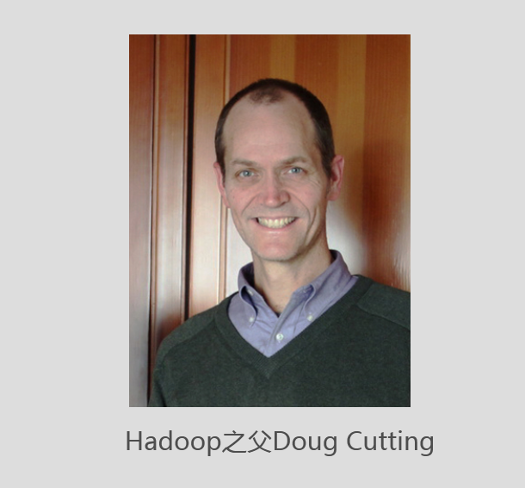
Hadoop之父

Slide 3
Hadoop的起源
Hadoop由 Apache Software Foundation 公司于 2005 年秋天作为Lucene的子项目Nutch的一部分正式引入。它受到最先由 Google Lab 开发的 Map/Reduce 和 Google File System(GFS) 的启发。
2006 年 3 月份，Map/Reduce 和 Nutch Distributed File System (NDFS) 分别被纳入称为 Hadoop 的项目中。
Hadoop的历史

Slide 4
Apache Lucene
全球第一个开源的全文检索引擎工具包
完整的查询引擎和索引引擎
部分文本分析引擎
开发人员可在此基础建立起完整的全文检索引擎

Slide 5
Nutch
开源的基于Lucene的网页搜索引擎
加入网页抓取、解析等功能
类似于Google等商业搜索引擎
如何实现负载均衡？

Slide 6
Google的两篇重要论文
Google File System
MapReduce：Simplified Data Processing on Large Clusters

Slide 7
什么是Hadoop
Hadoop是apache基金会的一个项目，目的是开发一个开源的软件，用于可靠的，可扩展的，分布式的计算。
Hadoop不是一个软件，而是一个软件库，hadoop做为一个软件库，提供了一个框架，可以以分布式的方式，在集群的多台主机之间，使用简单的编程模型来处理大量的数据集。Hadoop被设计成可以从单主机扩展到数千台主机，并且支持本地计算和存储。
Hadoop本身被设计成可以在应用层面检测和处理底层的硬件故障，以实现高可用性，而不是由底层硬件来完成故障的检查和恢复。

Slide 8
Hadoop的特点
扩容能力：能可靠地存储和处理PB级的数据
成本低：可以通过普通机器组成集群来分发和处理数据，可以达到数千个节点
高效率：通过分发数据，hadoop可以在节点上并行地处理数据，这使得处理非常的快速
可靠性：hadoop能自动维护数据的多份复制，并且在任务失败后能自动地重新部署计算任务

Slide 9
Hadoop的术语
NameNode：NameNode是一个中心服务器，负责管理文件系统的namespace和客户端对文件的访问
DataNode：Datanode是文件系统的工作节点，他们根据客户端或者是namenode的调度存储和检索数据，并且定期向namenode发送他们所存储的块(block)的列表。
SecondaryNameNode：用来保存namenode中对HDFS metaData的信息备份，并减少namenode的重启时间
ResourceManager：ResourceManager负责集群中所有资源的统一管理和分配，它接收来自各个节点（NodeManager）的资源汇报信息，并把这些信息按照一定的策略分配给各个应用程序
NodeManager：NodeManager是ResourceManager在每台机器上的代理，负责容器管理，并监控它们的资源使用情况，以及向ResourceManager提供资源使用报告

Slide 10
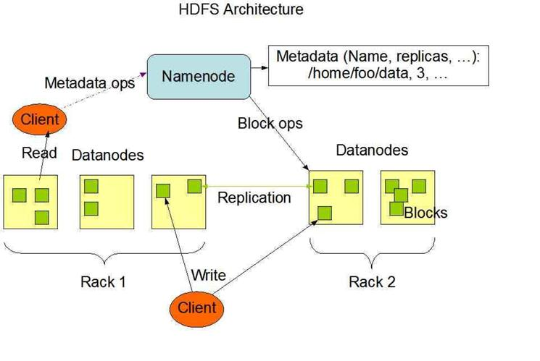
HDFS的体系结构

Slide 11
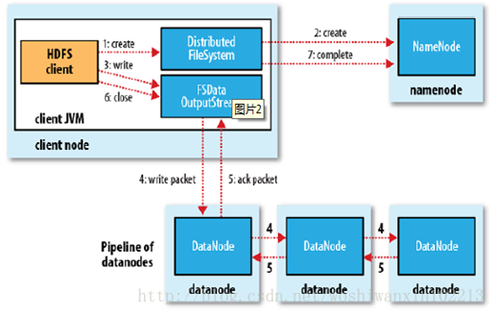
HDFS写数据流程

Slide 12
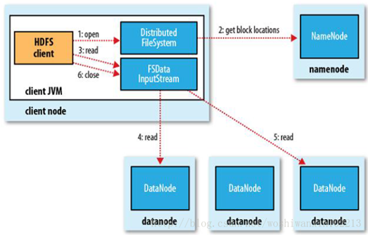
HDFS的读数据流程

Slide 13
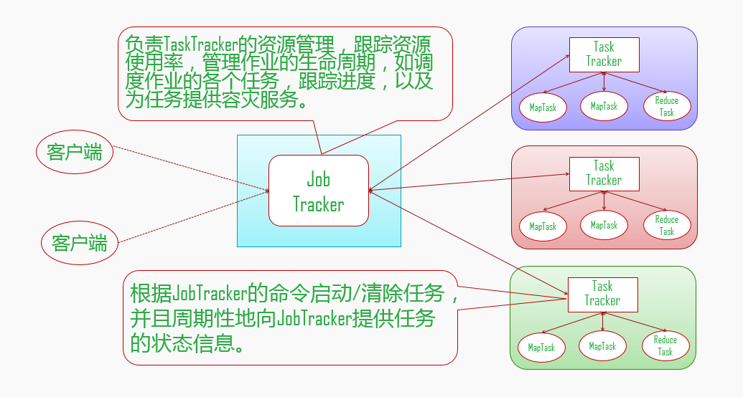
MapReduce的架构

Slide 14
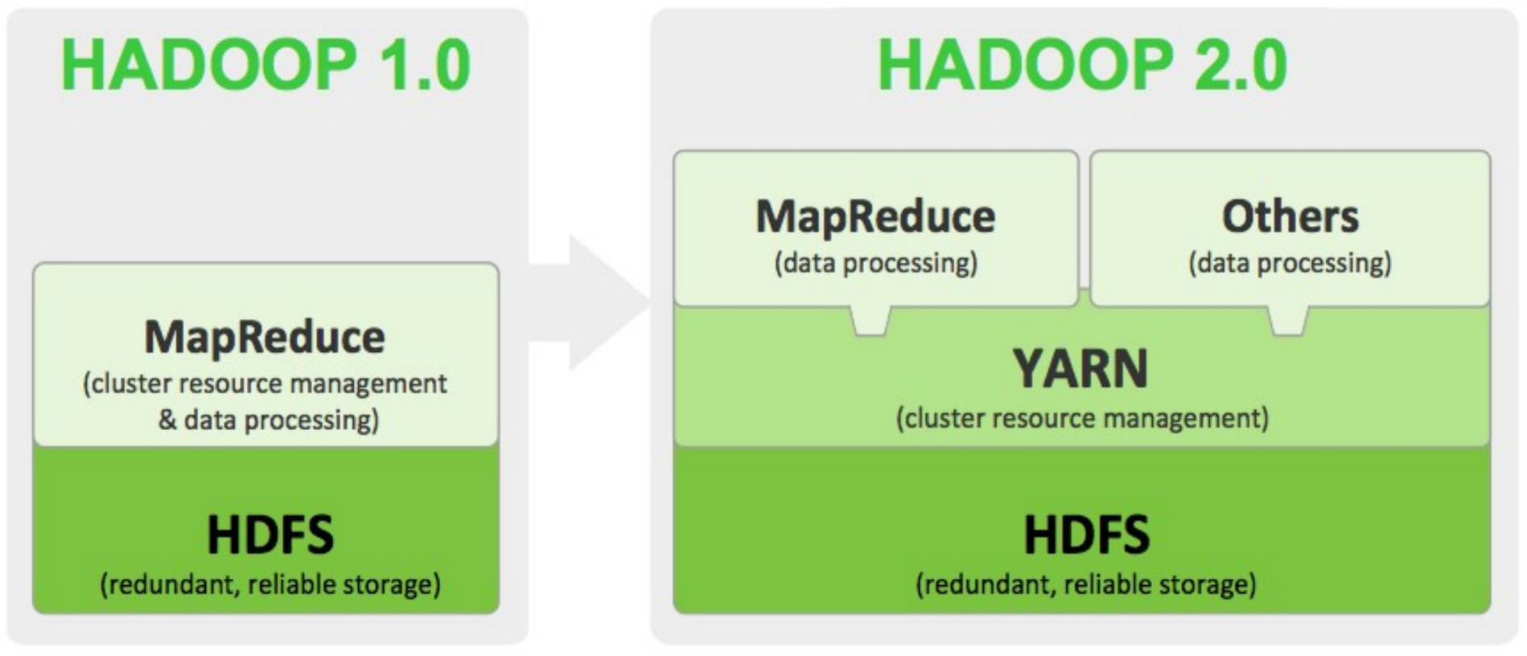
YARN产生的背景

Slide 15
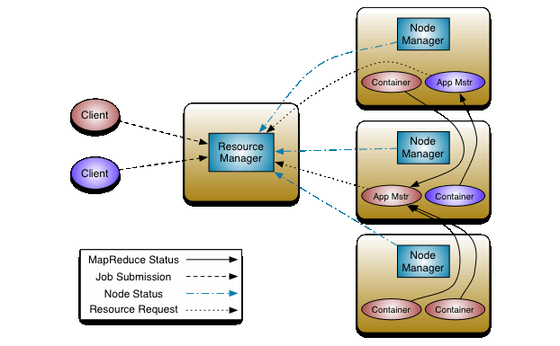
YARN的基本架构

Slide 16
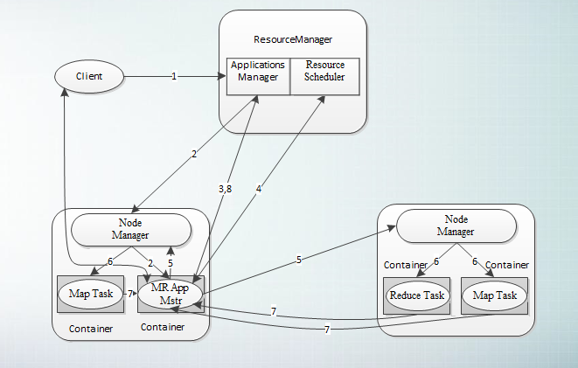
MapReduce On YARN

Slide 17
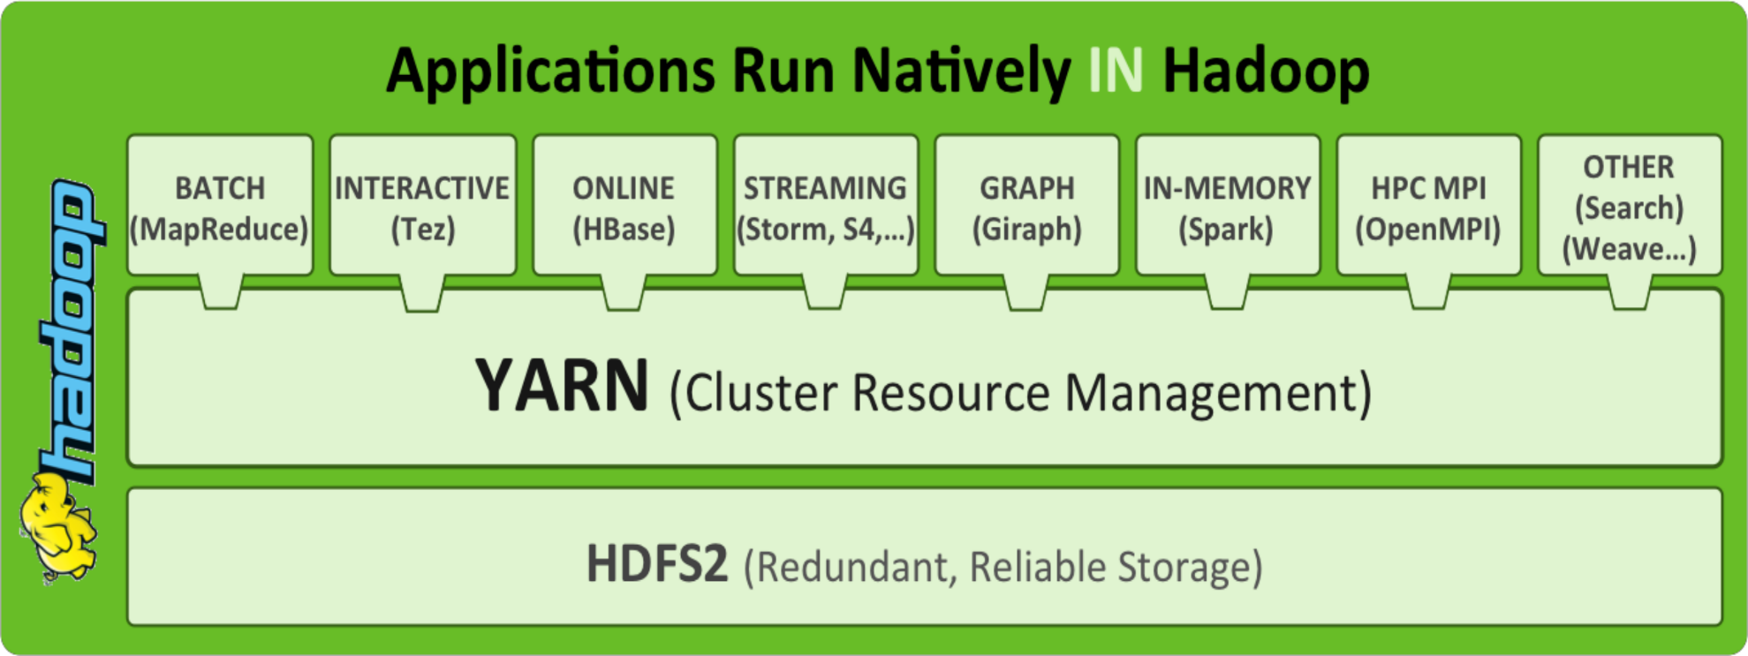
运行在YARN上的计算框架

Slide 18
问题
我对这里 YARN 和 Zookeeper 分别所指的 「Hadoop 资源管理器」 及 「分布式应用程序协调服务」不是很明白。分享的话，麻烦讲一讲~

Slide 19
Zookeeper
分布式锁
集群管理
https://www.cnblogs.com/yuyijq/p/3424473.html

Slide 20
Thanks
感 谢 您 的 聆 听

